Slide 1
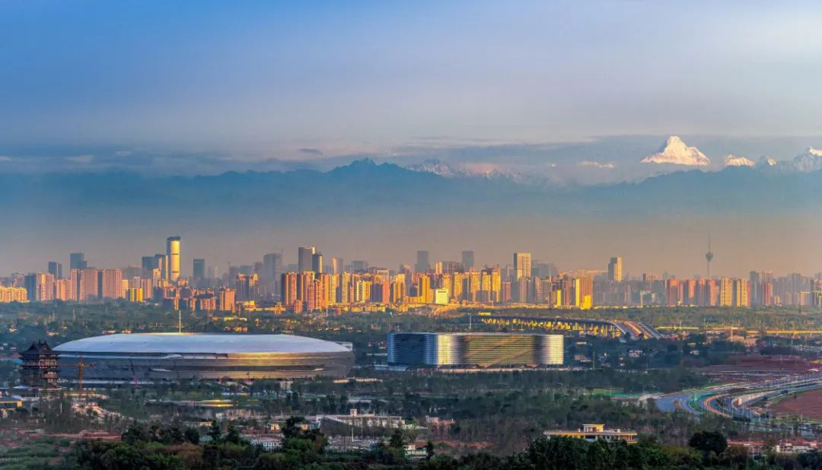
第二章 乡村和城镇
2.2 城镇化

Slide 2
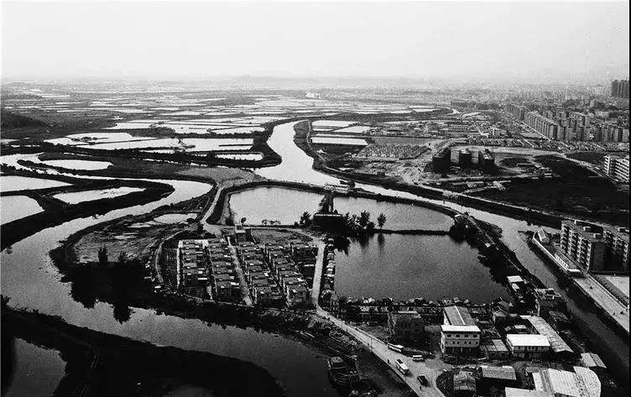
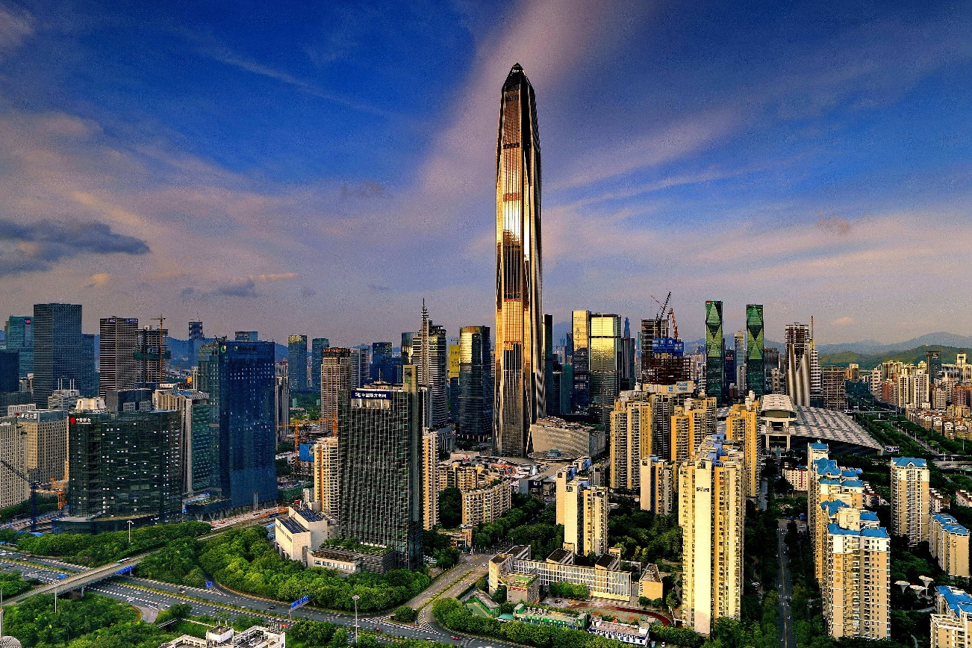

什么是城镇化
一般是指乡村人口向城镇地区集聚和乡村地区转变为城镇地区的过程。
1980年以前的深圳
今天的深圳

Slide 3
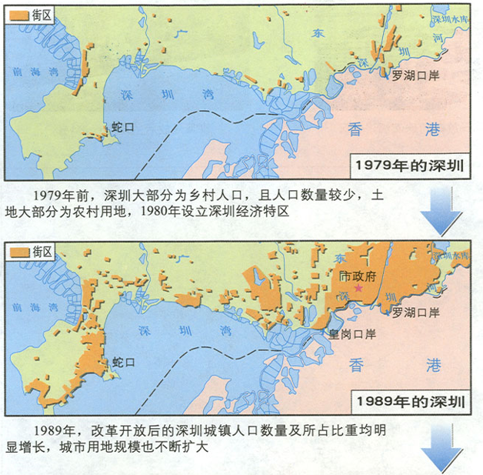
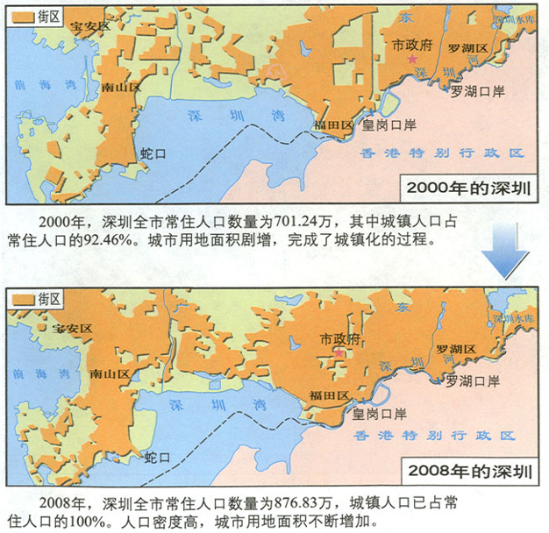
城镇化的三个标志
说一说：阅读下图，以深圳为例概括城镇化发展的三个标志。
  城镇人口增加
  城镇人口占区域总人口的比例上升
  城镇建设用地规模扩大
补充：第7次人口普查数据显示，2020年底深圳常住人口为1756.01万，均为城镇人口。

Slide 4
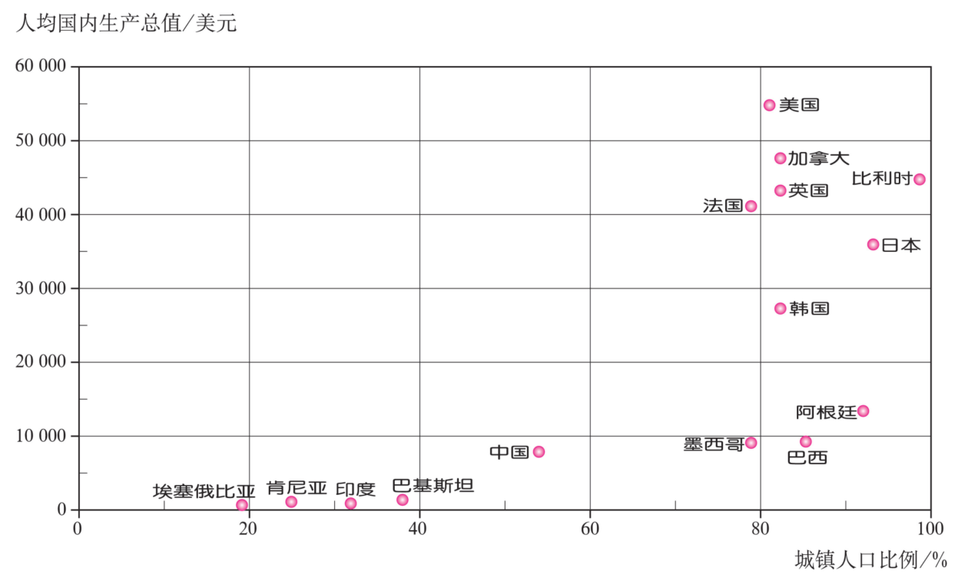
城镇化的三个标志
阅读“部分国家城镇化水平与经济发展水平”图，完成以下思考：
1.观察圆圈中的国家，城镇人口比例与人均国内生产总值的关系。
2、尝试概括城镇化与经济发展水平之间的关系。
部分国家城镇化水平与经济发展水平（2014年）

Slide 5
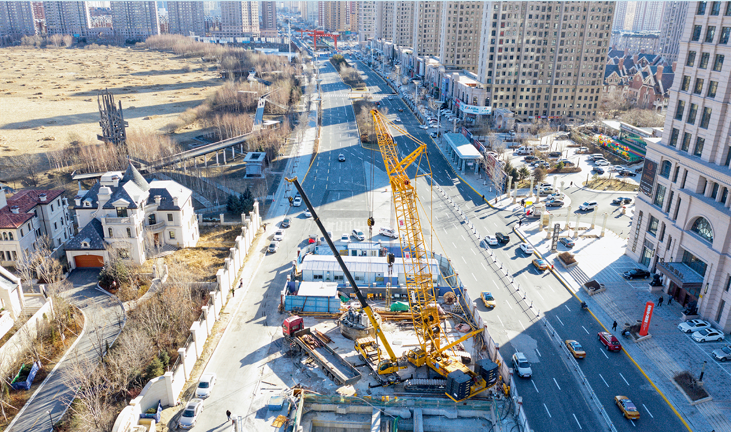
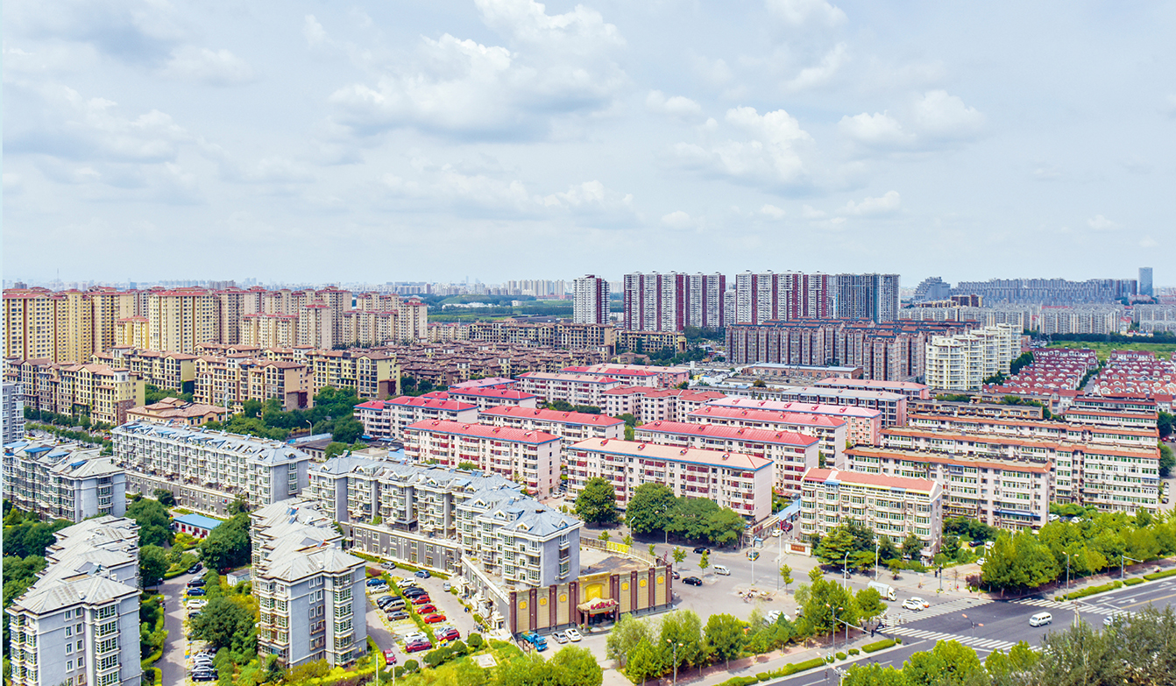
2.城镇化的意义
讨 论
运用实例或资料，说明城镇化对区域发展的作用（意义）。
改善城乡居住环境【环境】
提高资源利用效率【资源】
污染物集中排放集中处理，提升环境质量；
平整土地、修建设施、绿化等设施，改善城乡居住环境
水电天然气等设施集中，可提高土地、水资源利用效率

Slide 6
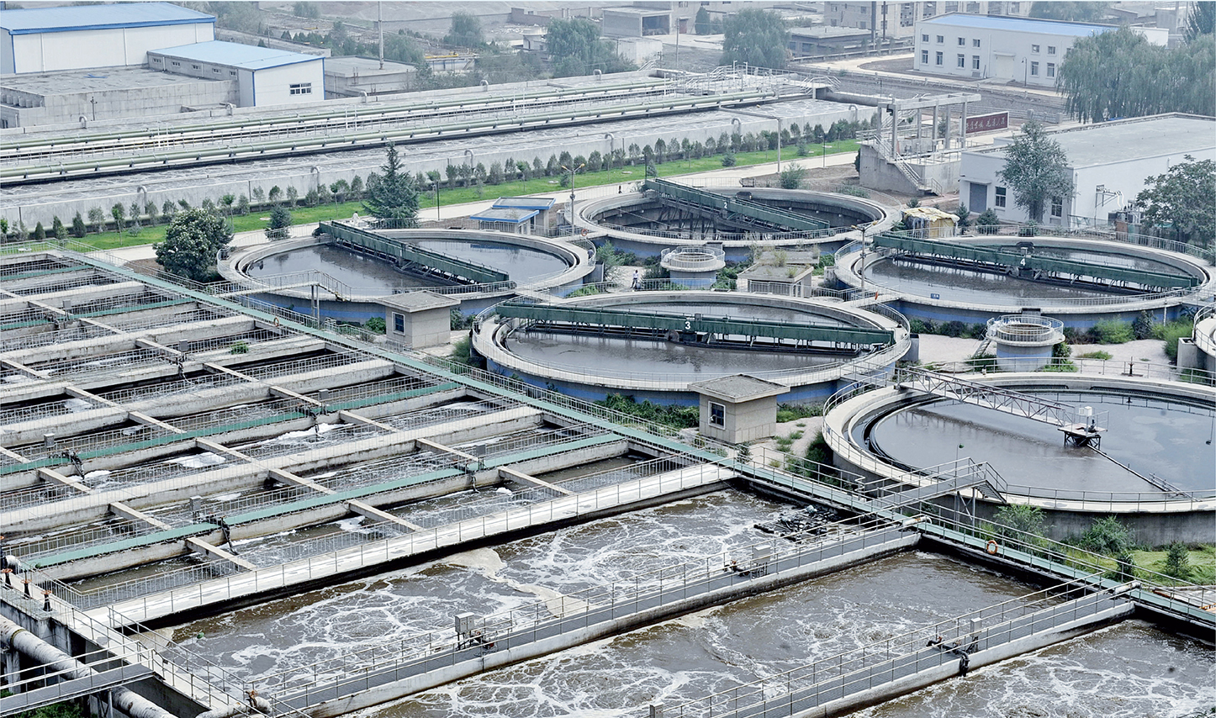
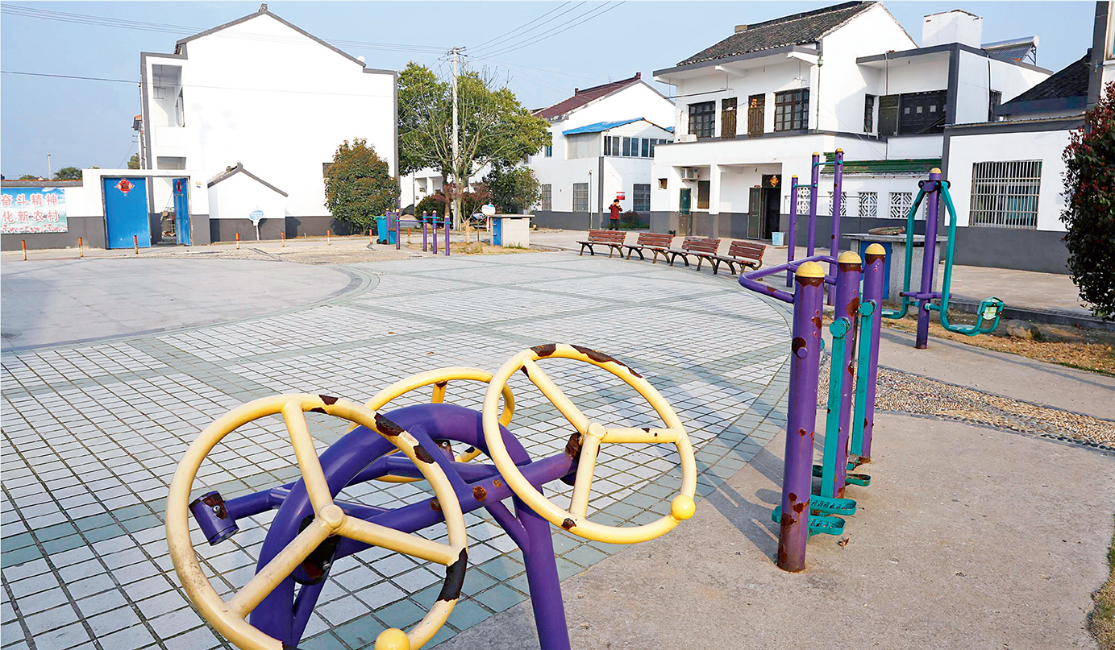
2.城镇化的意义
讨 论
运用实例或资料，说明城镇化对区域发展的作用（意义）。
改善产业结构，促进区域经济增长
【经济】
增强区域社会和谐【社会】
有助于推动工业和服务业，改善产业结构；
基础设施、公共服务设施等拉动内需，提供持续活力
公共服务设施完善提供优质服务；
价值观念和生活方式逐渐趋同

Slide 7
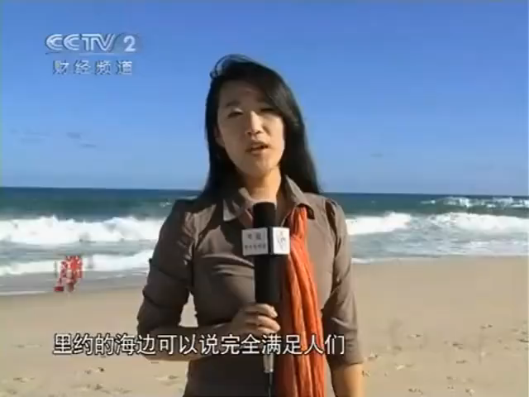
观看视频，概括里约热内卢的城镇化出现了哪些问题？

Slide 8
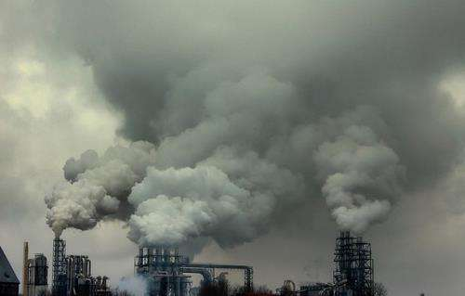
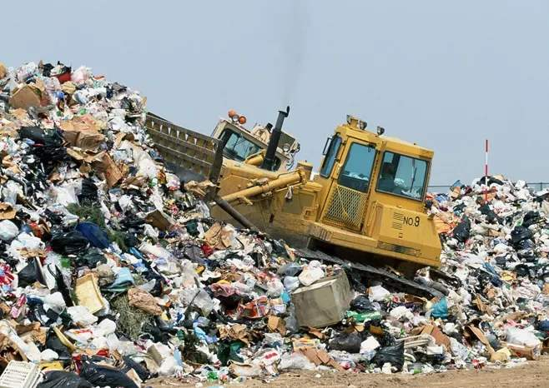
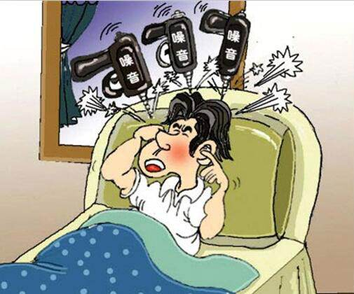
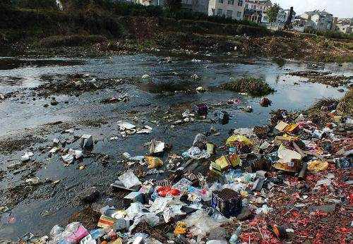
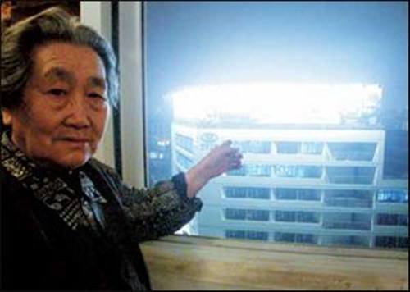
城镇化过程中出现的问题
环境问题
污染来源：城市生产排放的废气、汽车尾气等
污染来源：城市生产排放的固体废弃物、生活垃圾、电子垃圾等
污染来源：城市工程施工、生活装修、商家促销等
大气污染
垃圾污染
噪声污染
污染来源：城市生产排放的废水、生活污水等
污染来源：城市夜晚照明、高层建筑玻璃反光等
水污染
光污染

Slide 9
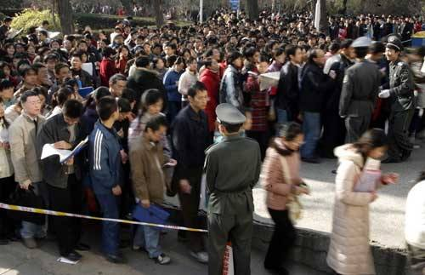
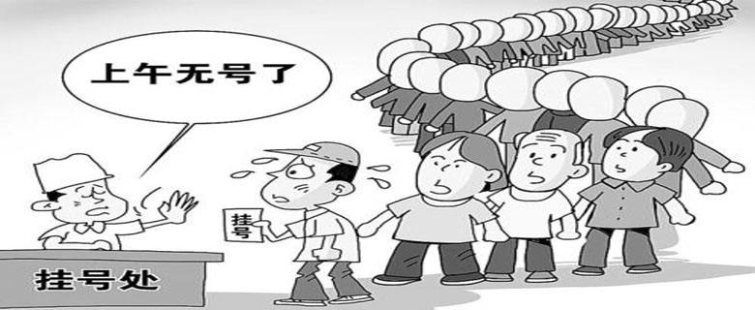
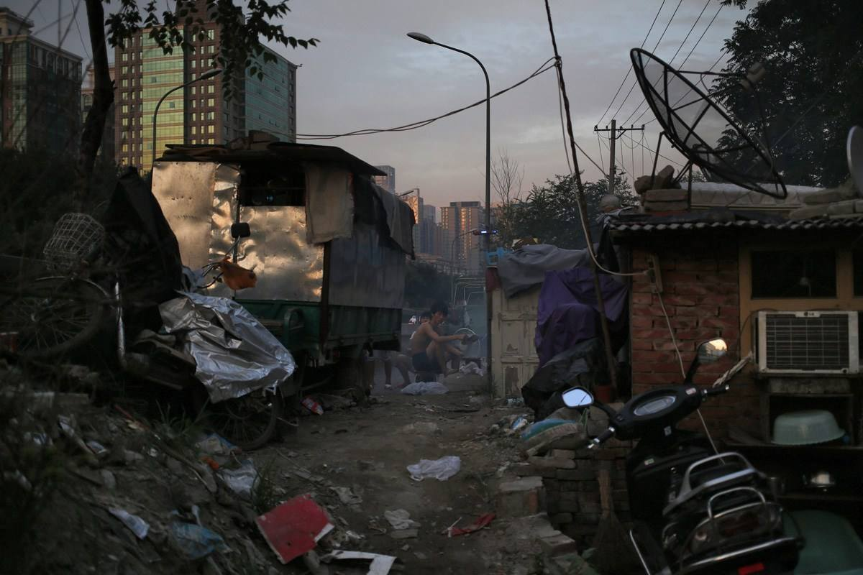
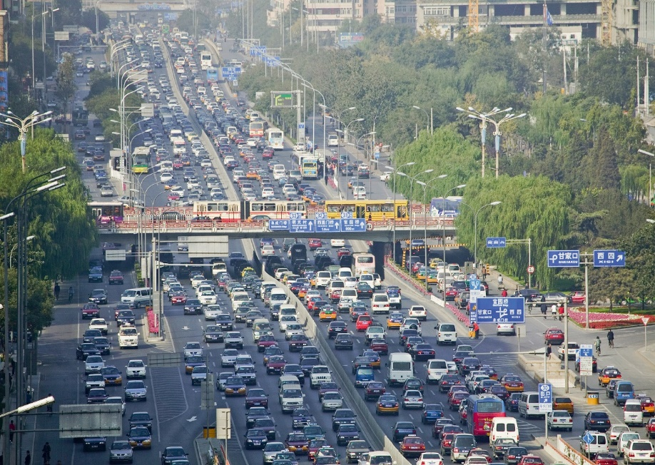
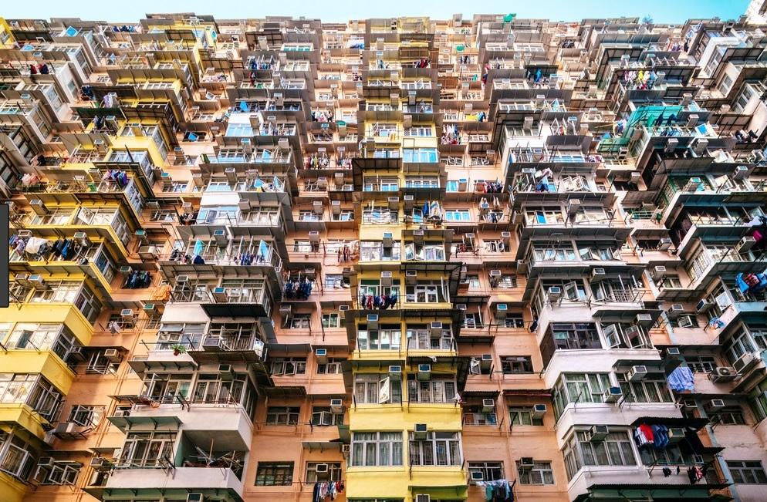
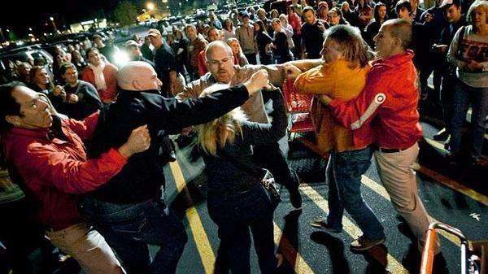
城镇化过程中出现的问题
社会问题
就业困难
就医困难
基础设施落后
交通拥挤
住房紧张
治安混乱
香港的住宅楼

Slide 10
假如你是一名“城市医生”，请你针对城镇化过程中出现的问题，开出切实有效的“处方”。
科室 | 诊断 | 处方
城市环境科 | 大气、水、垃圾、噪声污染
城市交通科 | 交通拥堵、停车困难、 交通事故频发
城市住宅科 | 房价高、居住质量差
进行环境治理，保护和治理城市环境；加强城市绿化建设，提高城市环境质量；制定排污标准和相关法律法规，严格做到达标排放。
改善城市路网结构，增加城市交通线路，鼓励公共出行，合力促进地下交通发展。
建设卫星城，开发城市新区，保障住宅供应，控制房价，老旧小区改造。

Slide 11
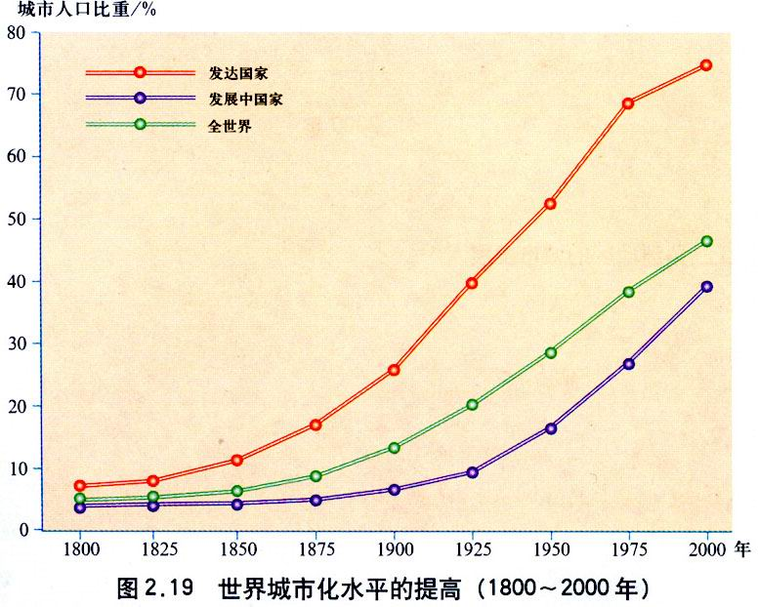
世界城镇化进程
项目 | 起步时间 | 目前速度 | 城市化水平
发达国家
发展中国家
早
慢
高
晚
快
低

Slide 12
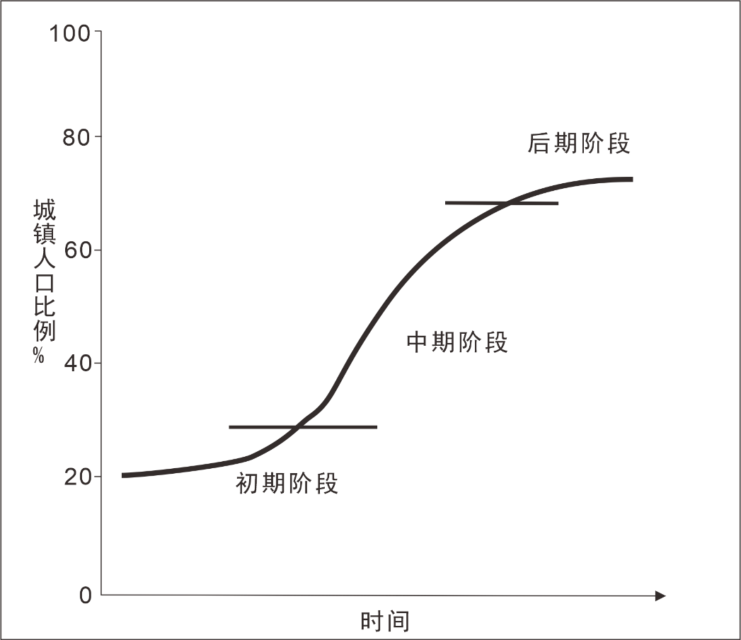
世界城镇化进程
城镇化进程S形曲线
城镇化水平比较高，城镇人口比例的增长趋缓甚至停滞。在有些地区，城镇化地域不断向农村推进，一些大城市的人口和产业迁往离城市更远的农村和小村镇，使大城市人口减少
人口向城镇迅速聚集，城镇化推进很快。随着人口和产业向城镇集中，城区出现了劳动力过剩、交通拥挤、住房紧张、环境恶化等问题。汽车普及后，许多人和企业开始迁往郊区
城镇化水平较低，发展较慢
城镇化进程示意图

Slide 13
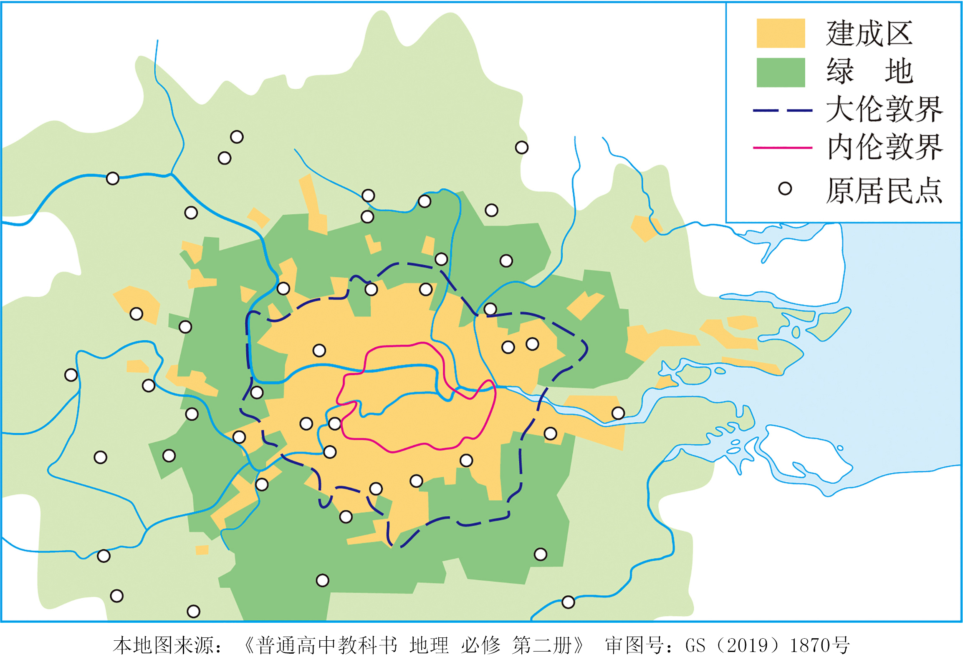
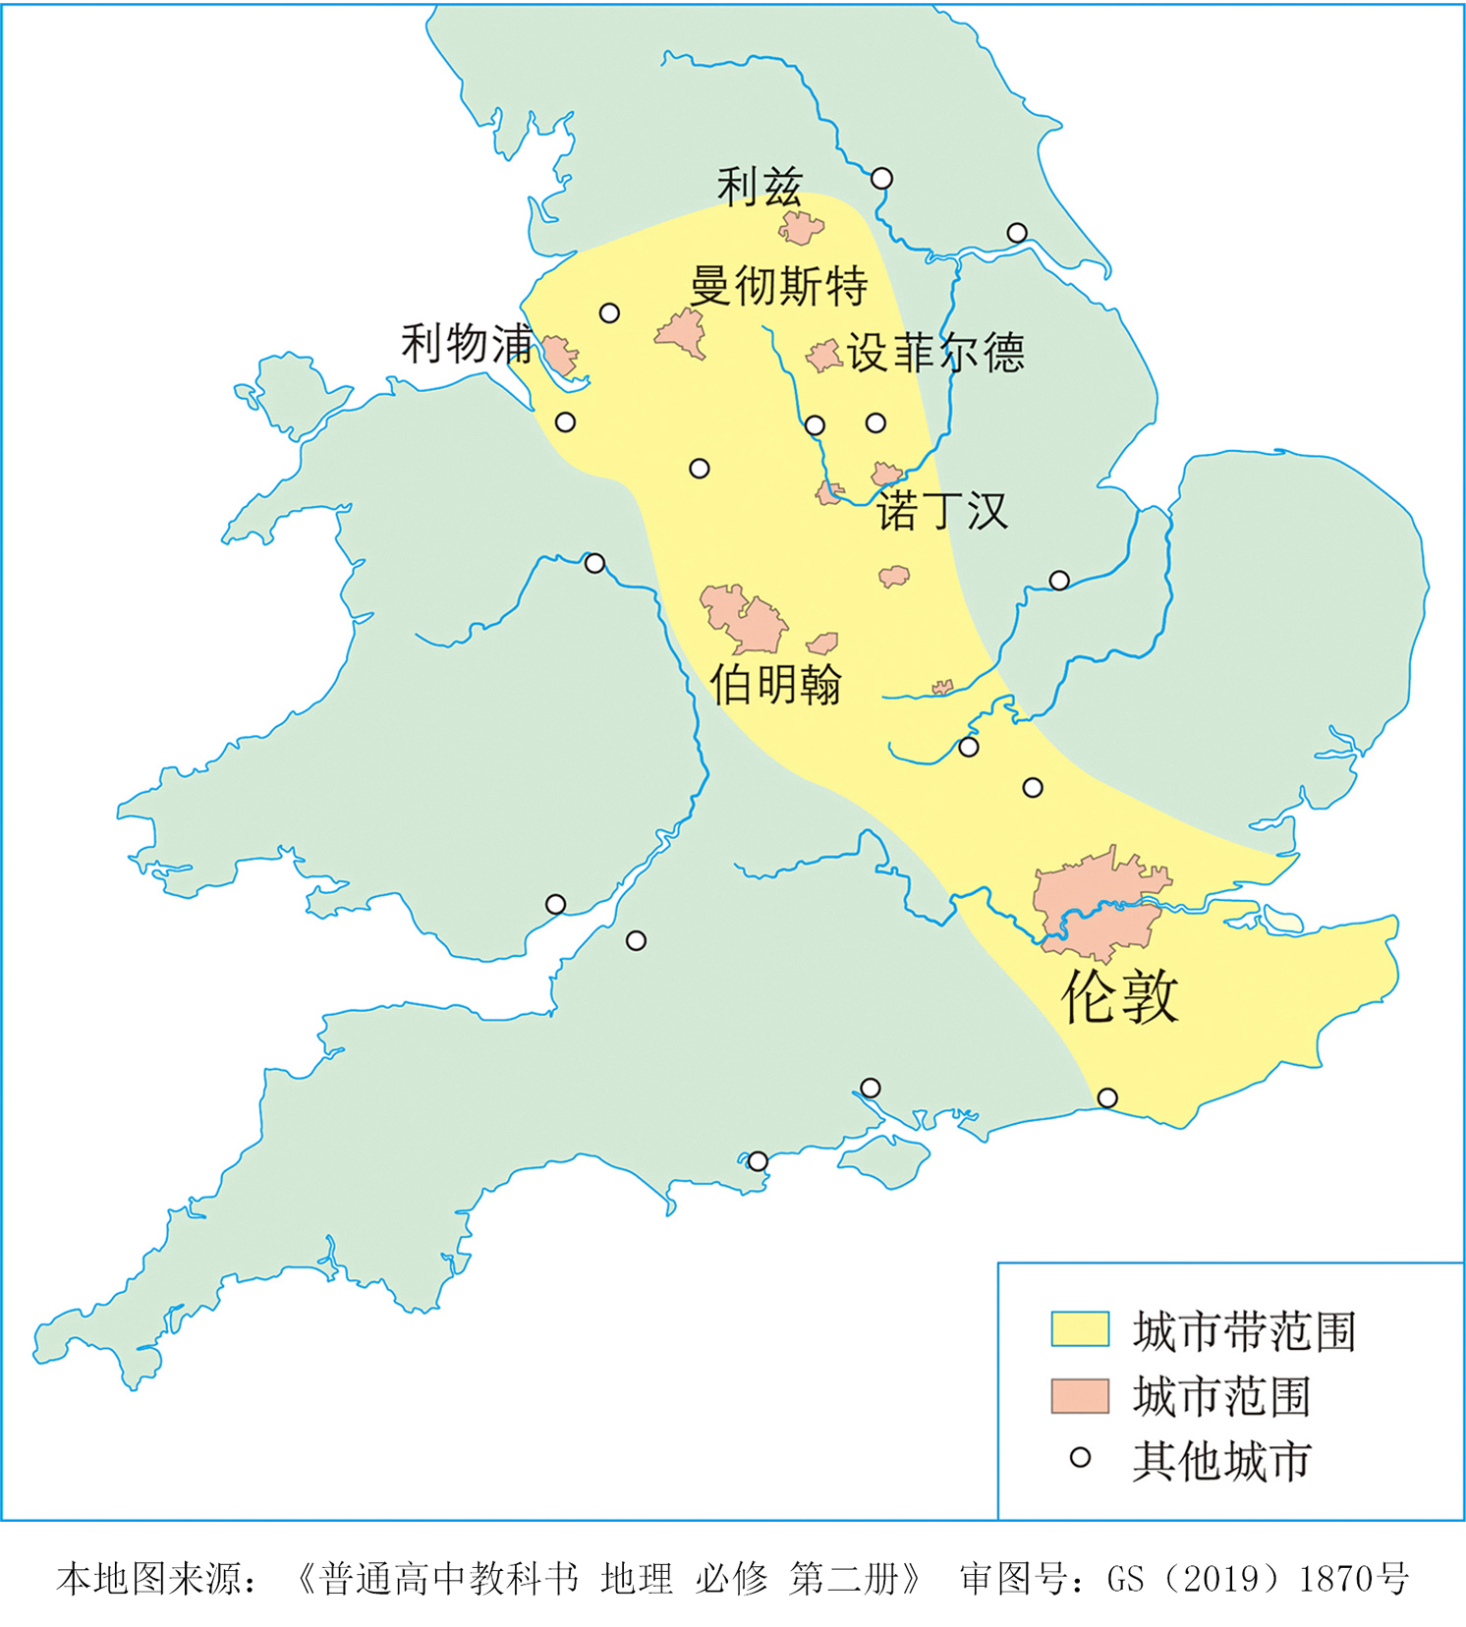
英国的城镇化进程
阅读p36，思考以下问题。
1.概括19世纪到20世纪上半叶英国城镇化在地域上的变化，并推测城镇化对区域产业结构和区域文化的影响。
2.20世纪下半叶，简析英国人口向乡村回流原因。
3.分析英国吸引人口回到城市的原因。

Slide 14
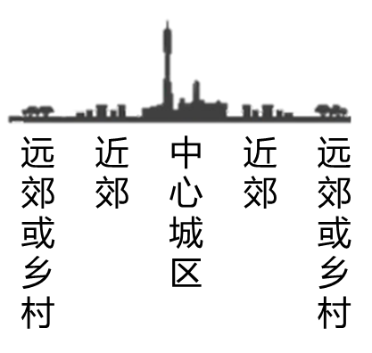
城镇化的一般规律
中心城市化
郊区城市化
逆城市化
再城市化
人口向中心城区迁移
部分人口迁往郊区
人口迁往远郊或乡村
人口重新内迁
发展中国家
发达国家
中心城区
城市郊区
远郊、乡村或小城镇

